Slide 1
Harjoituskoe
A-osa

Slide 2
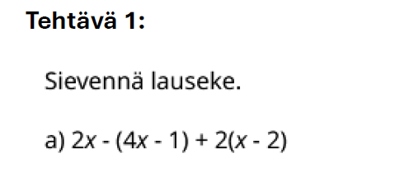














Slide 3

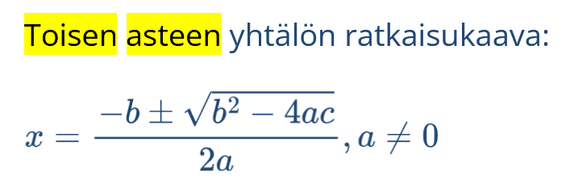










Slide 4



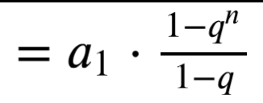
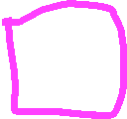



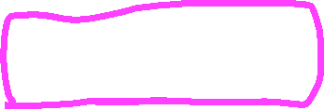


Slide 5
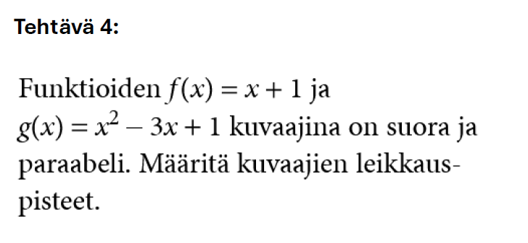


















Leikkauspisteiden koordinaatit ovat (0, 1) ja (4, 5)

Slide 6
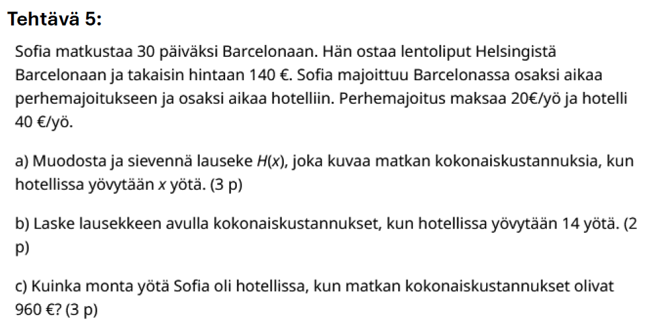



B-osa
Kustannukset ovat 1020 euroa.
Sofia oli 11 yötä hotellissa.

Slide 7


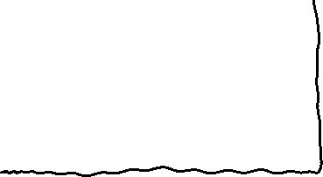




Vastaus: Suorakulmion sivujen pituudet ovat 450 m, 450 m, 250 m ja 250 m.

Slide 8
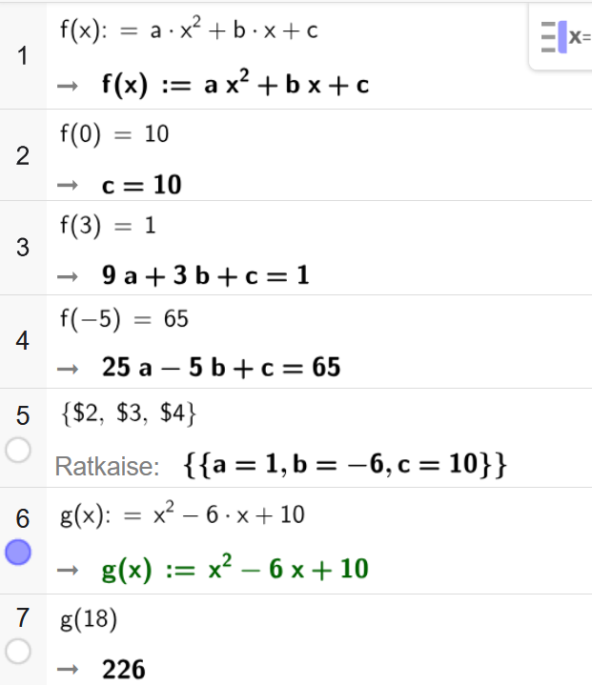
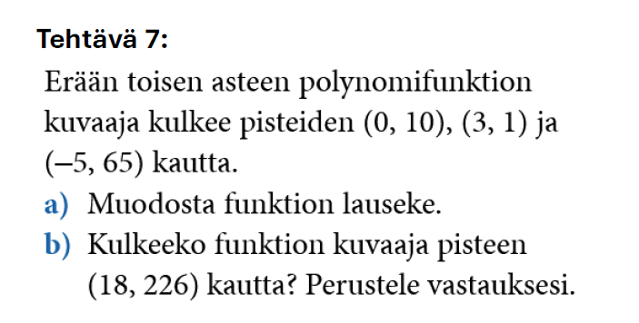

Slide 9
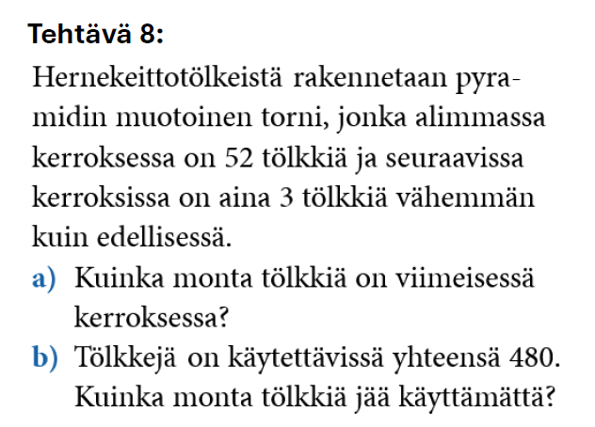
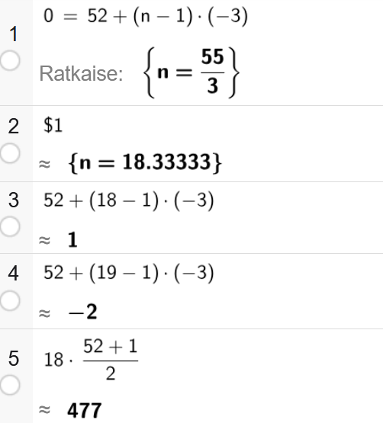
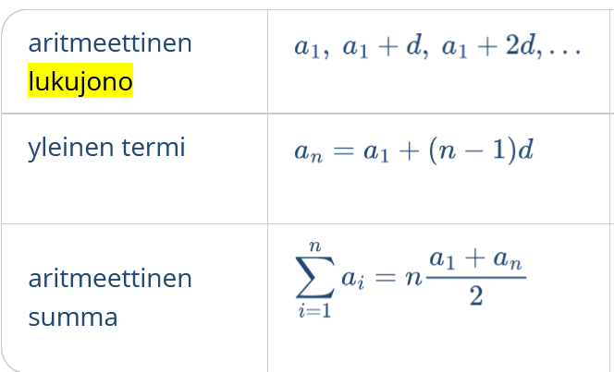





a)
Viimeisessä kerroksessa on 1 tölkki.
b) 18 kerroksessa on yhteensä 477 tölkkiä eli 3 tölkkiä jää käyttämättä.

